Slide 1
4° Unidad: ser niño y ciudadano.
Objetivo: identificar los deberes y responsabilidades de los estudiantes.
Habilidad: identificar.

Slide 2
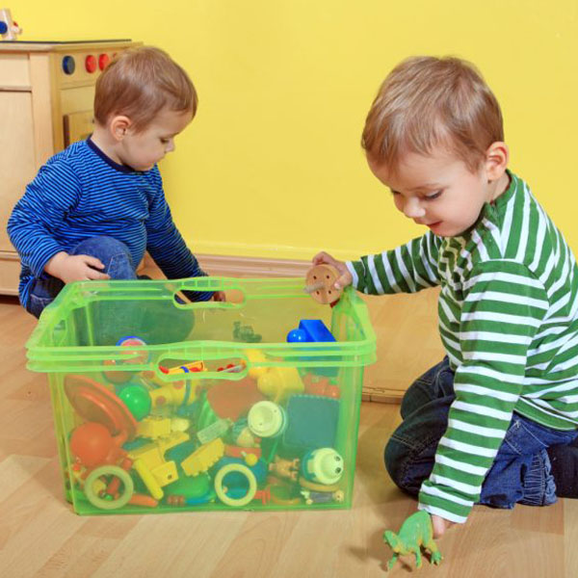
Relacionándonos con otros
El ser humano por naturaleza, se relaciona con otros para desarrollarse.
En esta relación, todos comenzamos a compartir diversos modos de vida y surgen creencias, pensamientos y gustos, entre otras cosas.
Por esta razón, pertenecer a una familia, a una comunidad escolar o a un grupo de amigos, implica que somos parte de una comunidad mucho más grande como el barrio, la ciudad o el país, y todos estos grupos se relacionan entre sí.

Slide 3
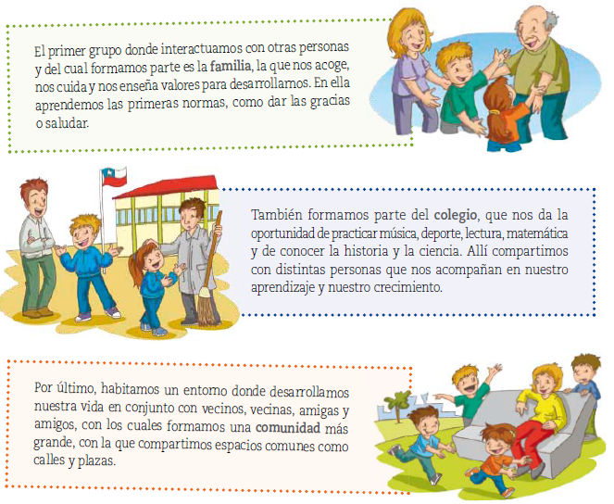

Slide 4
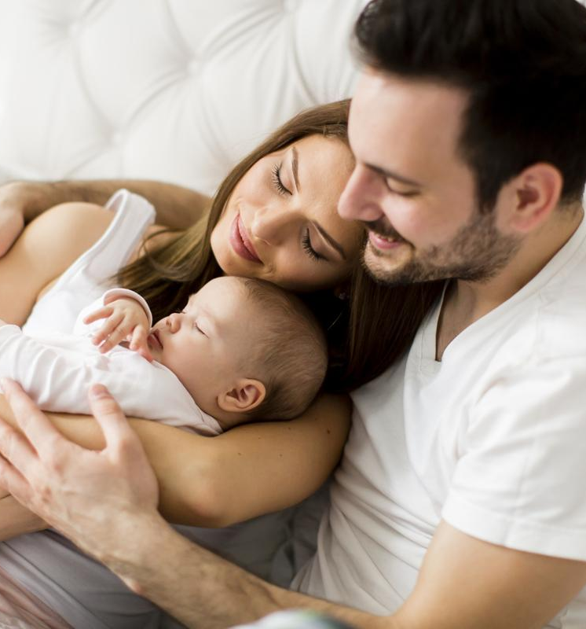
Como pudiste observar, las personas se desarrollan en un entorno donde existen distintos grupos que se relacionan entre sí.
Sin embargo, para mantener una buena convivencia entre estos grupos o comunidades es necesario compartir ciertas responsabilidades.
por ejemplo, cuando nacemos, nuestros padres se esfuerzan por atendernos y cuidarnos, ya que un bebé no puede satisfacer sus necesidades por sí mismo y los padres asumen la responsabilidad de protegerlo.

Slide 5
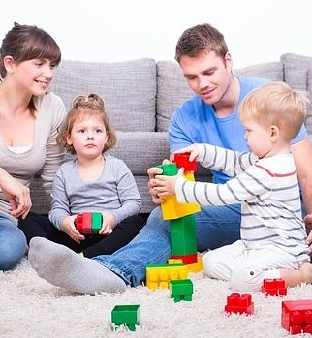
Además, trabajan para brindarle alimento y ropa, y cumplen las tareas del hogar como mantener el orden y preparar la comida, entre otras.
A medida que vamos creciendo, comenzamos a darnos cuenta de que también adquirimos responsabilidades con nuestra familia, así como con otras personas.

Slide 6
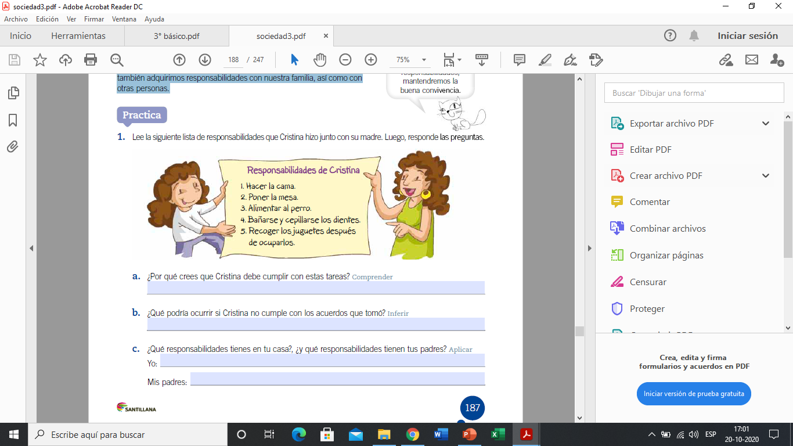
Actividades

